Slide 1
RESOLUTION DE PROBLEMES 8D

Slide 2


Périmètre & Enjeux
Périmètre
Connaître et appliquer une démarche méthodique et structurée pour la résolution pratique des problèmes rencontrés sur le terrain au quotidien.
Mettre en pratique la méthodologie de travail en équipe face à des situations qui exigent une réponse robuste et pérenne dans l’identification, la correction et la non récurrence des problèmes.
Connaître et appliquer les outils et techniques adéquats à chacune des phases du processus .

Slide 3
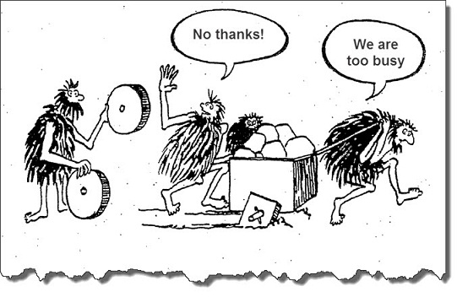
Objectifs
Non
Merci
On a pas le temps

Slide 4
Sommaire
Qu’est-ce qu’une méthode de résolution de problème ?
Qu’est ce qu’un problème
Vision client BOEING
Méthodologie 8D et outils associés
Pourquoi le QRQC
Principe
Pré-requis
Les étapes
Etude de cas terrain
½
journée
½
journée

Slide 5
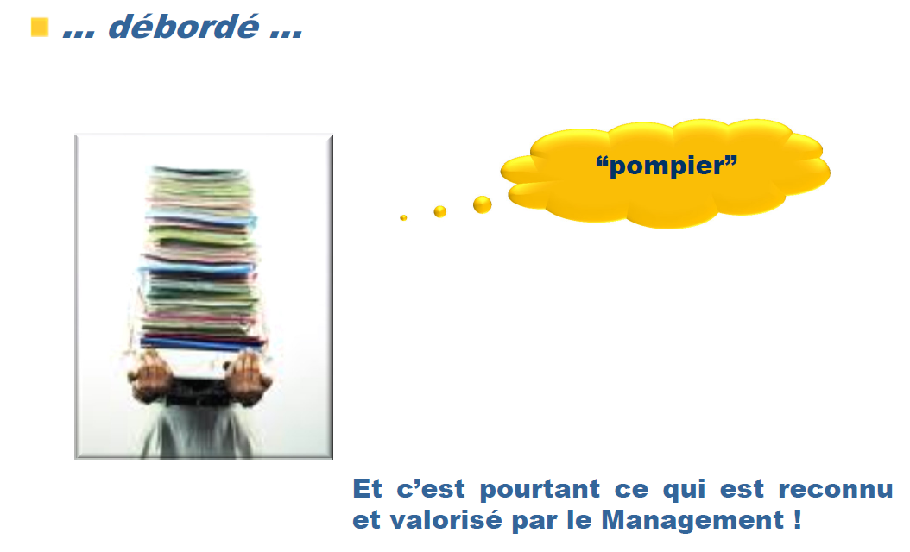

Slide 6
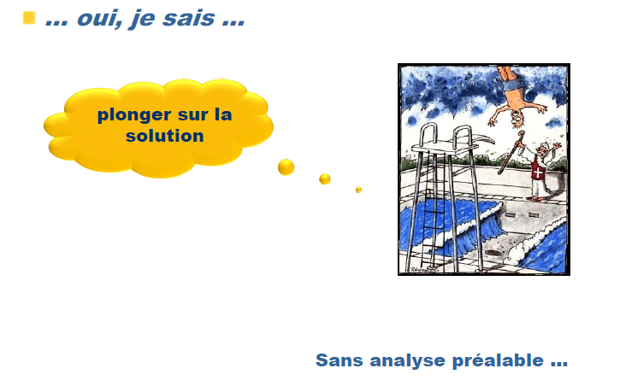

Slide 7
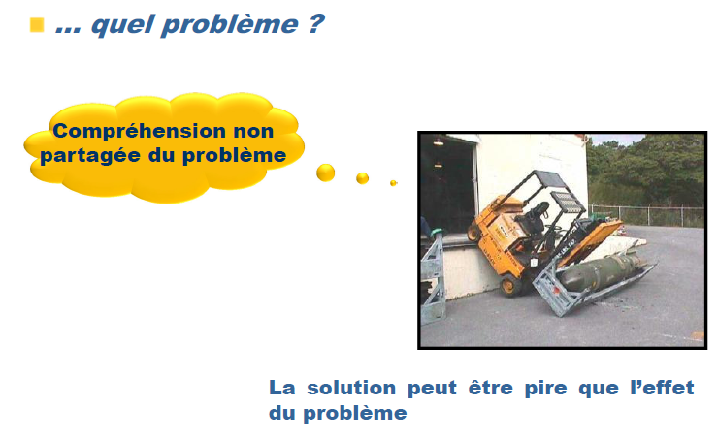

Slide 8
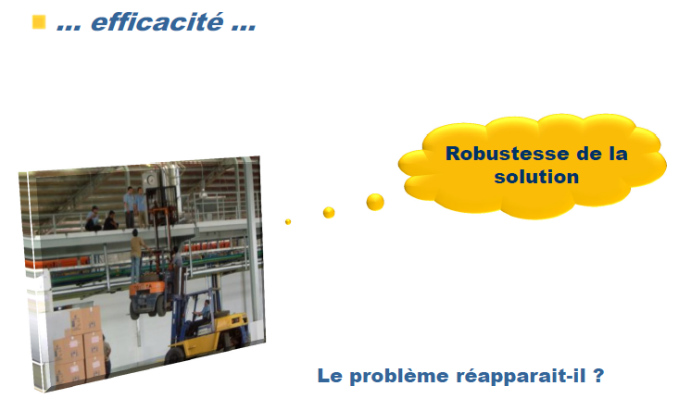

Slide 9
A. Qu’est-ce que la méthode de résolution de problème ?
Nature humaine
8D
Donner du temps pour organiser
“sauter” directement à la solution
Approche structurée
et formelle
Démarche “pompier”
Implication des
bonnes personnes
Absence de compréhension
Commune du problème
Tester et mesurer les solutions pour vérifier l’atteinte des objectifs
Pas de vérification
de l’efficacité
Notes:
Le point clé à faire passer est que l’approche PDCA est une méthode de pensée structurée pour résoudre des problèmes avec rigueur et avoir un process répétable

Slide 10

A. Qu’est-ce que la méthode de résolution de problème ?
Qualité
Standardiser !
Temps
Notes:
CHECK THE SLIDE ANIMATION BEFORE PRESENTING
1st line coming down identifying an abnormality.
2nd small stepped improvement following the PDCA cycle.
3rd dotted line showing how the improvement should be sustained
4th solid line, this shows the typical effect of an improvement after a period of time.
5th this shows the SDCA cycle and how it sustains the improvements made during the PDCA stepped changes.

Slide 11
A. Qu’est-ce que la méthode de résolution de problème ?
Qualité
Temps
Notes:
CHECK THE SLIDE ANIMATION BEFORE PRESENTING
1st line coming down identifying an abnormality.
2nd small stepped improvement following the PDCA cycle.
3rd dotted line showing how the improvement should be sustained
4th solid line, this shows the typical effect of an improvement after a period of time.
5th this shows the SDCA cycle and how it sustains the improvements made during the PDCA stepped changes.

Slide 12
A. Qu’est ce qu’une méthode de résolution de problème ?
1 – Qu’est ce qu’un problème ?
Comparer un problème à un iceberg, et penser au Titanic !
Symptômes
EFFET
CAUSES
Problèmes

Slide 13
A. Qu’est ce qu’une méthode de résolution de problème ?
2 – Vision type BOEING
Approche usuelle VS recommandée dans la résolution des problèmes
Méthode
Usuelle
Le problèmes apparait
Pompier : Contenir et dépanner, solution
currative
Les problèmes réapparaissent dans le futur
Commentaire :
L’inflation des coûts perdure
Méthode
recommandée
Le problème apparait
Contenir le problème, développer des solution rapides
Structurer l’analyse du problème et la mise en oeuvre de solutions
Contrôler: Collecter des données et vérifier l’efficacité de la solution
Formaliser :
Standardiser
la solution, mettre à jour les procédures..

Slide 14
B. Méthodologie 8D et outils associés
1 – Pourquoi le 8D ?
Ce que remontent généralement les clients sur la résolution de problème
Pas assez rapide
Pas assez d’engagement
Pas d’amélioration logique
Management
Quality
Control
8D

Slide 15
B. Méthodologie QRQC et outils associés
1 – Pourquoi le QRQC ?
QR = Quick Response, Réponse Rapide
DEMING a basé sa théorie de la qualité sur la REPETABILITE des process
Un problème qualité doit constituer une urgence pour l’entreprise
C’est une « gestion de stock », on ne peut stocker indéfiniment des problèmes dans l’espoir qu’ils disparaissent d’eux même
Plus une entreprise « stocke » les problèmes, plus elle se freine
Une entreprise performante résout VITE et BIEN ses problèmes qualité

Slide 16



B. Méthodologie QRQC et outils associés
1 – Pourquoi le QRQC ?
1 problème
par jour
1 problème
par semaine

Slide 17
B. Méthodologie 8D et outils associés
2 – Le Principe
Méthode d’identification des problèmes et de recherche des actions correctives sur le terrain et de façon synthétique
fiable : sur la base des causes racines du problème
rigoureuse : démarche logique et structurée
chronologique :
en 8 étapes pour identifier les causes racines
aboutissant à une solution
robuste : étalonnage de la solution
pérenne : élimination de la récurrence du problème
réutilisable : problème et solution documentés de façon synthétique

Slide 18

B. Méthodologie 8D et outils associés
2 – Le Principe
Un outils de communication fort pour assurer une compréhension commune et partagée des problèmes dans l’entreprise
Une méthodologie pour manager un problème – l’étape “définition du problème – D1” est une des plus importantes
Un Formalisme structurant pour guider les équipes à se focaliser sur sur le process qui génère le problème et non le problème en tant que tel .
Ne pas avoir le temps de mener une résolution de problème peut être une partie du problème !

Slide 19
B. Méthodologie 8D et outils associés
3 – Les Pré-requis
Quand doit-on ouvrir un 8D ?
Y a-t-il une définition claire du problème ?
Peut-on améliorer les choses ?
La cause est-elle inconnue ?
Le management est-il prêt à mettre des ressources
pour résoudre le problème ?
La complexité du problème impose-t-elle des compétences élargies au-delà d’une personne ?
Oui
Oui
Oui
Oui
Oui

Slide 20
B. Méthodologie 8D et outils associés
3 – Les Pré-requis
Oui à toutes les questions implique :
Lancer le processus de résolution !
Il n’y a pas de place pour le blabla, ouvrez le (le principe de tolérance zéro s’applique)
Il est obligatoire d’éradiquer la récurrence du problème et de déployer les actions correctives associées
…il suffit de vérifier

Slide 21
B. Méthodologie 8D et outils associés
3 – Les Pré-requis
QOS (Quality Operating System)
Pour ce faire, il faut mettre sous surveillance la fréquence et la gravité des problèmes – dysfonctionnements rencontrés pour ne déclencher l’emploi de la méthode que sur les cas qui le méritent.
Pilotage par l’indicateur QOS qui recense les dysfonctionnements :
en synchrone
en criticité = occurrence x gravité.
Tri Pareto des problèmes

Slide 22
B. Méthodologie 8D et outils associés
3 – Les Pré-requis
QOS (Quality Operating System)
Plus forte criticité
Performance globale

Slide 23

B. Méthodologie 8D et outils associés
4 – Les étapes
1
Décrire - Clarifier
≤ 2 jours
2
Constitution du Groupe de Travail
3
Contre(s)-Mesure(s) Immédiate(s)
≤ 7 jours
4
Localiser la Source de la Cause – Identifier les Causes Probables
5
Recherche des causes racines (facteurs probables, facteurs prouvés, 5P, causes racines)
≤ 30 jours
6
Actions correctives
7
Résultat -Suivi de l’efficacité
8
Transversalisation – leçons retenues – Actions préventives mises en place

Slide 24
B. Méthodologie 8D et outils associés
Exemple
Une fois le process X terminé, l’operateur de la machine doit inspecter le produit puis le certifier sur SAP afin de valider que le processus est complété.
Toutefois, le chef d’équipe du process Y se plaint que la moitié du temps, les produits arrivent sans la bonne certification, ce qui stoppe ses équipes dans leur travail. Il doit passer en moyenne 2 heures à résoudre le problème.
Il pense que cela est devenu pire depuis qu’ils ont changé de version SAP il y a 6 mois (lui et son équipe n’ont pas été encore formés), ils ont retiré les accès SAP de certains opérateurs. La production a aussi augmenté fortement mettant la pression sur les ressources.
4 – Les étapes
D1 – Décrire - Clarifier
Notes:
Go through the example information with the audience. Using a flipchart, ask the audience to brainstorm potential problem statements.

Slide 25
B. Méthodologie 8D et outils associés
4 – Les étapes
D1 – Décrire - Clarifier
Tout le monde doit être formé à SAP
Plus d’accès à SAP sont requis pour certifier
Plus de ressources sont requises sur le process X
“Dans les 6 derniers mois, 50% des produits arrivent au processus Y sans la bonne certification SAP ce qui cause en moyenne une perte de 2 h sur le temps de cycle par occurrence”
Des faits, des fréquences, une échelle de temps, un impact
Notes:
Explain the differences between the good and bad statements. The key learning points are the need to identify the severity, frequency, timescale and impact on the business – I.e. why is this situation a problem?

Slide 26

B. Méthodologie 8D et outils associés
4 – Les étapes
D1 – Décrire - Clarifier
Qu’est-ce qu’un problème ?
Un problème est un écart par rapport au résultat attendu.
C’est la différence entre ce qui devrait se passer et ce qui se passe réellement.
Le résultat obtenu et le résultat attendu doivent être quantifiés (avec des données et faits).

Slide 27
B. Méthodologie 8D et outils associés
4 – Les étapes
D1 – Décrire - Clarifier
- Quel est le problème ? – Voyez par vous-même
- Pourquoi est-ce un problème ?
- Que se passe-t-il ?
- Que devrait-il se passer ?
- Quelle est la Spécification ? Est-ce que la Spécification est suffisamment claire ?
- Comment et quand le problème a-t-il été détecté ?
- Combien de pièces sont concernées ?
“ Si vous commencez à vous poser ces questions, c’est que vous êtes sur la bonne voie pour clarifier le problème”

Slide 28
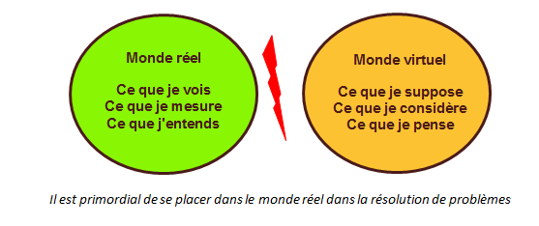
B. Méthodologie 8D et outils associés
4 – Les étapes
D1 – Décrire - Clarifier
Attitude des 3 Réels « San Gen Shugi »

Slide 29
B. Méthodologie 8D et outils associés
4 – Les étapes
D1 – Décrire - Clarifier
Problème bien défini → problème à moitié résolu !
Caractérisation
Effet - ce qui résulte d’une cause.
Cause – ce qui produit un effet
Description du problème = Faits + Données / sur le terrain / Pièces réelles
Symptomes
EFFET
Problèmes
CAUSES

Slide 30
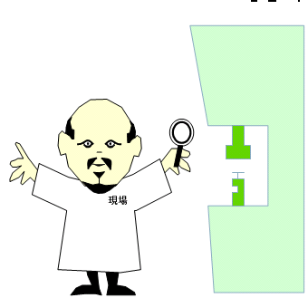
B. Méthodologie 8D et outils associés
4 – Les étapes
D1 – Décrire - Clarifier
Attitude des 3 Réels
1. Lieu réel avec les opérateurs GEN-BA: déterminer le lieu où le problème s’est produit et quand il s’est produit.
Toujours en mouvement, il a du mal à rester assis à son bureau. Dès qu’il a connaissance d’un problème, il se rend sur place pour observer et analyser tous les facteurs pertinents. Il parle à tous les opérateurs qui étaient présents sur le lieu quand le problème a été détecté.
Il adore être sur le terrain. Il se déplace dans l’atelier et sur la zone où le problème a été détecté pour évaluer tous les facteurs - il n’a pas ses yeux dans la poche !

Slide 31
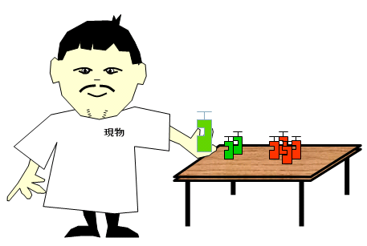
B. Méthodologie 8D et outils associés
4 – Les étapes
D1 – Décrire - Clarifier
Attitude des 3 Réels
2. Pièces réelles GEN-BUTSU : pièces bonnes, pièces mauvaises, comparaison par rapport au Standard
Il veut voir les pièces et les avoir en mains avant de confirmer le problème. Lorsqu’il a connaissance d’un problème, tout ce qu’il veut c’est voir les pièces. Il ne portera aucun jugement tant qu’il n’aura pas vu les pièces.
Une fois en possession des pièces, il les analyse, refait tous les essais et montages nécessaires avant de rendre son verdict.
Il est très important qu’il manipule les pièces, bonnes et mauvaises : il a besoin de les toucher, de les comparer pour comprendre le client et l’aider à résoudre le problème.

Slide 32

B. Méthodologie 8D et outils associés
4 – Les étapes
D1 – Décrire - Clarifier
Attitude des 3 Réels
3. Données réelles GEN-JITSU : pas de blabla – données et faits UNIQUEMENT
Il est très méthodique.
S’il a un problème à résoudre, il commence par analyser les faits : il passe en revue toutes les listes, toutes les courbes et tous les rapports qu’il peut obtenir pour refaire les essais.
" Pas d’incertitude, il veut tout vérifier ! "
Il est important de déterminer la source du problème, de comprendre comment il est apparu et d’évaluer les risques qu’il se reproduise.

Slide 33
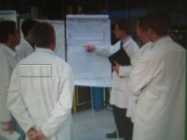
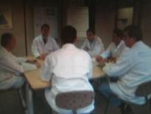





B. Méthodologie 8D et outils associés
4 – Les étapes
D1 – Décrire - Clarifier
Les problèmes se résolvent dans l’atelier, pas dans un bureau ou assis derrière son ordinateur
Conséquence :
Utiliser les imprimés dans l’atelier, les remplir au crayon sur le terrain.
GO & LOOK & SEE

Slide 34
B. Méthodologie 8D et outils associés
4 – Les étapes
D1 – Décrire - Clarifier
Collecte des données
Les données sont des “nombres” et des “faits”.
La récolte initiale des données commence sur le lieu du problème.
Attraper les données immédiatement ! Une donnée est vite oubliée. Elle a sa propre durée de vie. Le temps qui passe est l’ennemi de l’information fiable.
Le “moment” ou quelque chose a “changé” pour la première fois est souvent la donnée la plus importante qui va conduire à cibler les symptômes et les causes racines.
Notes:
34

Slide 35
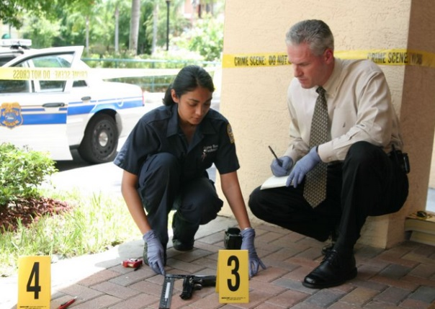

B. Méthodologie 8D et outils associés
4 – Les étapes
D1 – Décrire - Clarifier
Comparaison :
On est sur une scène du crime,
on collecte tous les indices sur le terrain au plus vite, plus tard ….il sera trop tard …
on questionne les témoins (opérateurs).

Slide 37

B. Méthodologie 8D et outils associés
4 – Les étapes
D1 – Décrire - Clarifier
Des faits, des nombres, pas d’opinions ni de jugements
Effets du problème
5W2H
Qui
Quoi
Où
Quand
Comment
Pourquoi
Combien
Photos, documents
Ne pas aller directement à la solution !

Slide 38

B. Méthodologie 8D et outils associés
4 – Les étapes
D1 – Décrire - Clarifier
Objectifs de l’outil
Pallier toute formulation vague, subjective ou abstraite.
Décrire une situation (problème, cause, solution, …), construire un plan d’action,
Gagner en compréhension commune et partagée
QQOQCP-C – 5W2H
QUOI / WHAT ?
Quels sont les éléments (opérations, produits, matières, défauts, dysfonctionnements, …) qui peuvent caractériser une situation ?
QUI / WHO ?
Qui est concerné par les effets du problème ? Qui reporte le problème ? Qui corrige le problème ? Qui est affecté par le problème ?
OU / WHERE ?
Ou sont les endroits sur lesquels le problème apparait ? (atelier, services, machine, process, …) ? Ou le problème est-il vu ?
Notes:
J’ai perdu mon sac
Quoi ?
Un sac à main rouge
Un porte-monnaie
Un rouge à lèvres
Une carte de crédit
120 € + 4 objets
Qui ?
Madame Durand
21, rue du 8 Mai
31100 Toulouse
Où ?
Sur le trajet entre le domicile et la poste
500 m et 3 stations de métro
Quand ?
20 juillet 2007
Entre 10h et 11h
Comment ?
S’en est rendu compte en cherchant son sac pour payer au guichet de la poste
Pourquoi ?
Vol
Rupture lanière
Oubli dans le métro (ligne B)

Slide 39
B. Méthodologie 8D et outils associés
4 – Les étapes
D1 – Décrire - Clarifier
QUAND / WHEN ?
Quand le problème apparait-il (durée, date, début, fin, fréquence, …) ?
Quand le problème a-t-il été soulevé ?
Quand le problème a-t-il été résolu ?
Est-il déjà apparu ? Si oui, quel historique ?
COMMENT / HOW ?
Comment sait-on qu’il y a un problème ?
Comment le problème est-t-il corrigé ?
Comment sont mesurés les effets du problème ?
Comment le problème apparait, comment cesse-t-il ?
POURQUOI / WHY ?
Pourquoi est-il nécessaire de mener une action ? (impact client, coûts, sécurité, …) ?
COMBIEN / HOW MUCH ?
Pour chaque question, quantifier chaque fois que possible

Slide 40

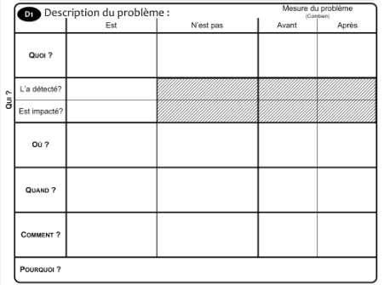
B. Méthodologie 8D et outils associés
4 – Les étapes
D1 – Décrire - Clarifier
5W2H template
Formulaire TYPE
QQOQCP + Distinguer le EST / du N’est PAS => Cela permet de regrouper des informations sur ce qui caractérise le problème afin de mieux le cerner.
L’analyse comparative
On doit se poser la question de façon factuelle : Que s’est t-il passé , qu’est-ce qui a changé dans l’environnement depuis l’apparition du problème et qui pourrait être un indice, une piste à suivre.

Slide 41
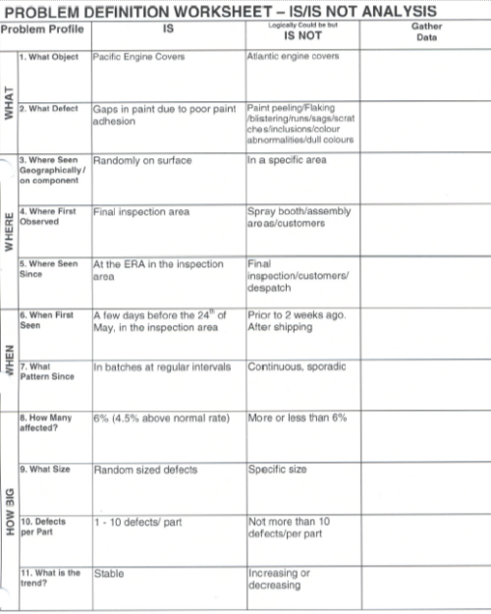
Scan d’un exemple de formulaire
est / n’est pas renseigné par un client.

Slide 42
B. Méthodologie 8D et outils associés
4 – Les étapes
1
Décrire - Clarifier
≤ 2 jours
2
Constitution du Groupe de Travail
3
Contre(s)-Mesure(s) Immédiate(s)
≤ 7 jours
4
Localiser la Source de la Cause – Identifier les Causes Probables
5
Recherche des causes racines (facteurs probables, facteurs prouvés, 5P, causes racines)
≤ 30 jours
6
Actions correctives
7
Résultat -Suivi de l’efficacité
8
Transversalisation – leçons retenues – Actions préventives mises en place

Slide 43

B. Méthodologie 8D et outils associés
4 – Les étapes
D2 –Constitution du Groupe de Travail
Equipe pluridisciplinaire, active jusqu’à l’atteinte de l’étape 8

1 Responsable (Qxx) dont le rôle est d’animer le groupe, il est généralement l’animateur du QRQC, pour suivre l’état d’avancement des actions, et organiser la logistique du groupe. Il est le garant de la méthodologie, il doit être impérativement formé à la méthode.

Des experts
opérationnels de terrain : détection et vécu du problème
experts du domaine

Selon le cas, un candide et/ou le client et/ou le fournisseur.
NOTE :  Objectifs, rôles et responsabilités sont établis
● La constitution de l’équipe peut évoluer dans le temps
● Ne pas hésiter à faire appel ponctuellement à des spécialistes

Slide 44



B. Méthodologie 8D et outils associés
4 – Les étapes
D2 –Constitution du Groupe de Travail
Rôle du leader : maitriser le groupe pour pallier les risques de :
Dépendance du groupe / leader
Conformisme
Prise de risque trop faible (ne pas gêner le groupe)
Polarisation (décisions extrêmes)
Prise de risque important (risque partagé = moins de responsabilité individuelle)
Passivité des membres (Maximilien Ringelmann 1913)
Confiance aveugle aux experts
Conflit
Animation
Terrain
Debout
Visual Management

Slide 45

B. Méthodologie 8D et outils associés
4 – Les étapes
D2 –Constitution du Groupe de Travail
Pilote
Veiller idéalement au bon équilibre des rôles dans l’équipe
Meneur
Coordinateur
Implante
Esprit d’équipe
Fait
Fédère
Complète
A la pêche aux ressources
Specialiste
Planifie
Connait les process
Evalue
Pense
Notes:
These are the nine team types identified by Meredith Belbin. These are ‘team types’ that are used in understanding the roles people play in teams.
Coordinator: Mature, confident and trusting. Good chairman. Clarifies goals, promotes decision–making.
Shaper: Dynamic, outgoing, highly strung. Challenges, pressurises, finds ways around obstacles.
Implementer: Disciplined, reliable, conservative, efficient. Turns ideas into practical actions.
Completer/finisher: Painstaking, conscientious, anxious. Searches out errors and omissions. Delivers on time.
Monitor/Evaluator: Sober, strategic and discerning. Sees all options. Judges accurately.
Plant: Creative, imaginative, unorthodox. Solves difficult problems.
Resource/investigator: Extrovert, enthusiastic, communicative. Explores opportunities. Develops contacts.
Team Worker: Social, mild, perceptive and accommodating. Listens, builds, averts friction.
Specialist: Single-minded, self-starting, dedicated. Provides knowledge and skills in rare supply.
It is important to remember that this can be very situational and subjective and can often suffer from the Village Effect i.e. you may think you are very good in your own environment but in reality you may be poor in the broader context and others may well be aware of this.
FACILITATOR NOTE
You could introduce the Consciousness/Competence four blocker here.
Unconsciously incompetent – ie A baby initially cannot walk because it doesn’t know she cannot walk
Consciously incompetent – ie A toddler cannot walk and realises it cannot walk but would like to walk
Consciously competent – ie The toddler can walk …. Just. And has to really concentrate on it
Unconsciously competent – ie The toddler can walk and doesn’t even think about it!
Everyone goes through this cycle when learning!!

Slide 46
B. Méthodologie 8D et outils associés
4 – Les étapes
1
Décrire - Clarifier
≤ 2 jours
2
Constitution du Groupe de Travail
3
Contre(s)-Mesure(s) Immédiate(s)
≤ 7 jours
4
Localiser la Source de la Cause – Identifier les Causes Probables
5
Recherche des causes racines (facteurs probables, facteurs prouvés, 5P, causes racines)
≤ 30 jours
6
Actions correctives
7
Résultat -Suivi de l’efficacité
8
Transversalisation – leçons retenues – Actions préventives mises en place

Slide 47

B. Méthodologie 8D et outils associés
4 – Les étapes
D 3 – Contres- Mesures
Eliminer les effets du problème pour le client
Si l’effet du problème détecté dégrade les performances ou les spécifications du produit, du processus ou du service, il faut engager immédiatement des actions permettant d’assurer le fonctionnement de manière satisfaisante du point de vue du client :
quarantaine, tri, retouches, rebuts…
afin d'isoler les effets du problème jusqu’à ce que les actions correctives soient mises en place (détection avant de faire l’occurrence).

Slide 48

B. Méthodologie 8D et outils associés
4 – Les étapes
D 3 – Contres- Mesures
“Stopper l’hémorragie ”
C’est une solution provisoire sur l’effet du problème
(n’adresse pas la cause du problème)
Notes:
Citer l’exemple du feu stop avec problème de cordon de soudure sur une seule des deux empreintes

Slide 49
B. Méthodologie 8D et outils associés
4 – Les étapes
1
Décrire - Clarifier
≤ 2 jours
2
Constitution du Groupe de Travail
3
Contre(s)-Mesure(s) Immédiate(s)
≤ 7 jours
4
Localiser la Source de la Cause – Identifier les Causes Probables
5
Recherche des causes racines (facteurs probables, facteurs prouvés, 5P, causes racines)
≤ 30 jours
6
Actions correctives
7
Résultat -Suivi de l’efficacité
8
Transversalisation – leçons retenues – Actions préventives mises en place

Slide 50

B. Méthodologie 8D et outils associés
4 – Les étapes
D4 – Localiser la source de la cause – identifier les causes probables
Localiser la source de la cause
Comprendre la nature du problème et être en mesure de le reconnaître.
Décomposer tout problème complexe pouvant contenir des problèmes similaires causés à des endroits différents.
Comprendre le flux des matériaux, pièces ou informations conduisant au lieu où le problème a été détecté.
X
X
O
O
Processus 1
Processus 2
Processus 3
Inspection
Exemple de Flux de processus
SOURCE DE LA CAUSE

Slide 51
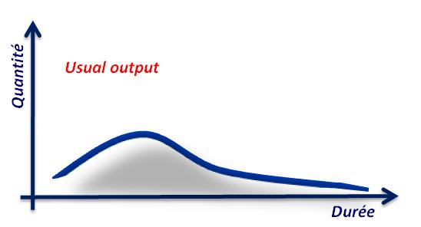

B. Méthodologie 8D et outils associés
4 – Les étapes
D4 – Localiser la source de la cause – identifier les causes probables
Faire la liste aussi exhaustive que possible de l’ensemble des causes probablement à l’origine du problème à traiter.
Brainstorming
Vous connaissez l’outil ?
… jouez !
Notes:
ID : Comment améliorer la conso de ma voiture ? Comment réduire ma facture de carburant voiture ?

Slide 52

B. Méthodologie 8D et outils associés
4 – Les étapes
D4 – Localiser la source de la cause – identifier les causes probables
Titre du brainstorming
Mobiliser la partie droite du cerveau : créativité
Activité d’équipe, tour de table (tous) + tableau
Quantité et non la qualité.
Aucune critique des idées fournies.
Enregistrer les idées répétées.
Ne pas développer les idées pendant la session
Ce qui n’est pas écrit n’est pas dit = mots – phrases très courtes
Piggy back les idées des autres.
Penser “Out of the Box” .
Durée de la session courte
Stress, stress, stress
Pause avant la seconde phase
Diagramme d’affinités pour structurer
Quantité
Durée
Notes:
Pour classifier les idées, attribuer un nbre de point à chacun qu’il réaffecte aux idées.
ou Metaplan

Slide 53
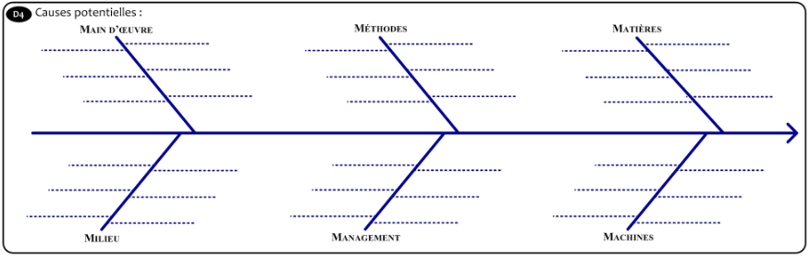
B. Méthodologie 8D et outils associés
5 – Les étapes
D4 – Localiser la source de la cause – identifier les causes probables
Classifier les causes possibles
Faire une classification des causes énumérées. Les causes seront regroupées par familles et sous- familles, elles-mêmes déterminées par la chronologie des étapes d’un procédé, par type de causes, par sous-problème ...
Diagramme cause-effet / Méthode des 5M / ISHIKAWA
Formulaire type
Notes:
Les autres M : maintenance M management…

Slide 54
B. Méthodologie 8D et outils associés
4 – Les étapes
D4 – Localiser la source de la cause – identifier les causes probables
Identifier les causes probables
Collecte des informations complémentaires disponibles depuis la description initiale, les éléments à prendre en compte sont en particulier :
Ou et comment le problème aurait-il dû être détecté ?
Quelle est la raison de la non-détection ?

Slide 55

B. Méthodologie 8D et outils associés
4 – Les étapes
D4 – Localiser la source de la cause – identifier les causes probables
Compter très précisément le nombre de passes qui sont
réalisées par l’équipe des blancs

Slide 56
B. Méthodologie 8D et outils associés
4 – Les étapes
D4 – Localiser la source de la cause – identifier les causes probables
D3 : Toujours pertinente ? Peut-on l’éliminer, partiellement ou totalement ?
=> Ajuster la Protection du client :
Développer une solution curative plus aboutie à partir de l’étape (D 3)
Elle doit être Mesurée pour s’assurer de l’efficacité

Slide 57


B. Méthodologie 8D et outils associés
4 – Les étapes
D4 – Localiser la source de la cause – identifier les causes probables
A la fin de l’étape D4 : GO / NO GO
Décision Management en f° des dispositions prises : OK ou KO
STOP (= solution curative efficace et suffisante)
ou → D8 (= nécessité d’éradiquer à la racine)

Slide 58
B. Méthodologie 8D et outils associés
4 – Les étapes
1
Décrire - Clarifier
2
Constitution du Groupe de Travail
≤ 2 jours
3
Contre(s)-Mesure(s) Immédiate(s)
4
Localiser la Source de la Cause – Identifier les Causes Probables
≤ 7 jours
5
Recherche des causes racines (facteurs probables, facteurs prouvés, 5P, causes racines)
6
Actions correctives
≤ 30 jours
7
Résultat -Suivi de l’efficacité
8
Transversalisation – leçons retenues – Actions préventives mises en place

Slide 59

B. Méthodologie 8D et outils associés
4 – Les étapes
D5 – Recherche des causes racines
Cause racine
Caractéristiques
= source prouvée du problème
Peut être traitée directement
Si une contre-mesure est mise en place au niveau de la cause racine, elle empêchera la récurrence de la cause prouvée
Une cause racine n’incrimine aucun opérateur ou employé
“Une mauvaise cause racine soulève plus de questions qu’elle n’apporte de réponses”…

Slide 60
B. Méthodologie 8D et outils associés
4 – Les étapes
D5 – Recherche des causes racines
Les bonnes excuses pour ne pas faire …
Cause racine
C’est encore une erreur de l’opérateur
Ne pas accepter ces excuses sans avoir réellement approfondi.
La plupart des causes sont des échappatoires permis par les contrôles du système qualité.
C’est l’équipe 2
Nous n’avons pas inclus les exigences dans la procédure
L’opérateur n’était pas habitué à cette spécification
L’opérateur n’était pas formé
Notes:
Quand 1 doigt montre celui qui a mal fait, 4 doigts montrent qui a mal expliqué
60

Slide 61
B. Méthodologie 8D et outils associés
4 – Les étapes
D5 – Recherche des causes racines
La culture des standards
C’est LA meilleure méthode à suivre pour exécuter une opération
Un standard peut être : - une fiche d’instruction de travail
- des procédures
- des listes de vérification …
Il doit être aussi explicite et simple que possible.
C’est la bonne méthode de travail pour tous.
Il peut être (et devra être) amélioré en continu.
Les opérateurs sont formés sur le terrain avec le Standard.
Il s’applique à tous les services et à toutes les activités.
Qu’est-ce qu’un Standard ?

Slide 62
B. Méthodologie 8D et outils associés
4 – Les étapes
D5 – Recherche des causes racines
Des hypothèses aux causes racines
Objectifs
1/ contrôler les paramètres de nos processus
contrôle des paramètres des processus + efficace que le Produit résultant.
d’une culture d’“Inspection finale” à une culture de “qualité intégrée aux processus”
2/ Développer notre Culture des Standards
standardiser les opérations pour livrer systématiquement à nos clients des pièces répondant à leurs exigences
Limiter les variations et améliorer les capabilités
Eliminer tous les défauts récurrents

Slide 63
B. Méthodologie 8D et outils associés
4 – Les étapes
D5 – Identifier les causes racines
Des hypothèses aux causes racines
Objectifs
Développer notre Culture des Faits
Utiliser les 3 Réels :
- Lieu réel – lieu où le problème est apparu, quand il est apparu
- Pièces réelles – pièces bonnes, pièces mauvaise, comparaison avec les Specifications
- Données réelles - données et faits uniquement

Slide 64

B. Méthodologie 8D et outils associés
4 – Les étapes
D5 – Identifier les causes racines
Occurrence & Non Détection
PROBLEME
OCCURRENCE
NON DETECTION
Pourquoi le problème
est-il apparu ?
Pourquoi le problème
n’a pas été détecté ?
La cause racine de
l’occurrence est …
La cause racine
de la non détection est …
Raisonnement logique

Slide 65
B. Méthodologie 8D et outils associés
4 – Les étapes
D5 – Identifier les causes racines
COMMENT CHANGER NOTRE CULTURE SUR LA QUALITE
Ce que nous devrions faire
(STANDARDS ) 70/80
Parfois, lorsqu’un standard est appliqué, les résultats obtenus ne répondent pas aux attentes.
Ecart entre la Pratique réelle et le Standard
Ce que nous faisons en réalité
(action REELLE sur le terrain)
95°C
Ce que nous voulons obtenir
(OBJECTIFS)
650 +/-5
Un problème est un écart entre le résultat obtenu (Réel) et le résultat attendu (Objectif)

Slide 66
B. Méthodologie 8D et outils associés
4 – Les étapes
D5 – Identifier les causes racines
Le paramètre du Process WI exige une température comprise entre 250 and 300°F
Le paramètre du Process WI exige une température comprise entre 250 and 300°F
Cause Directe : Le Standard n’est pas respecté
Cause Directe : Le Standard n’est pas valide
Pratique réelle = 330°F
Pièces NOK
Pratique réelle = 270°F
Pièces NOK
Si la pratique = 330°F
Pièces OK
Si la pratique = 270 -300°F
Pièces OK
Rien de spécifié sur le WI en matière de température
Cause Directe :
le Standard n’est pas défini
Quand la température = [270 -300]
Pièces OK
Quand la temperature est de 270-300
Pièces NOK

Slide 67
B. Méthodologie 8D et outils associés
4 – Les étapes
D5 – Identifier les causes racines
Des hypothèses aux causes racines
Technique
Système
Management
Technique
Système
Management
Analyse
5 Pourquoi
Défaut
reproduit
Causes
probables
Analyse
Causes
Prouvées /
avérée
5 Pourquoi
Causes
racines
Actions
correctives
Préventives
D6 - D8

Slide 68
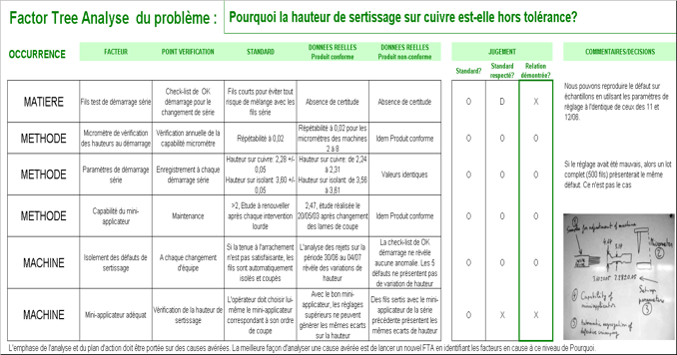
B. Méthodologie 8D et outils associés
4 – Les étapes
D5 – Identifier les causes racines

Slide 69
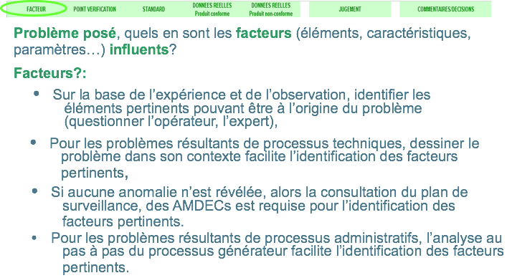
4 – Les étapes
D5 – Identifier les causes racines

Slide 70
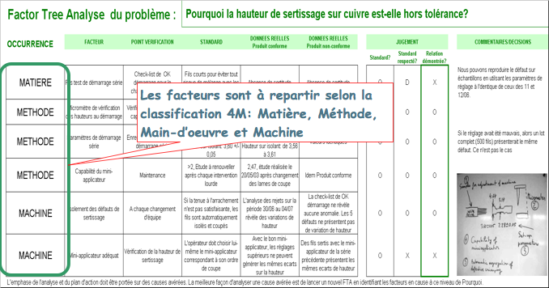
4 – Les étapes
D5 – Identifier les causes racines

Slide 71
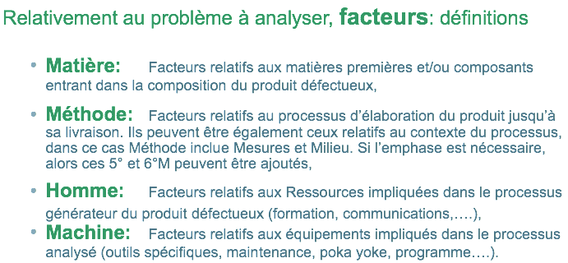
4 – Les étapes
D5 – Identifier les causes racines

Slide 72
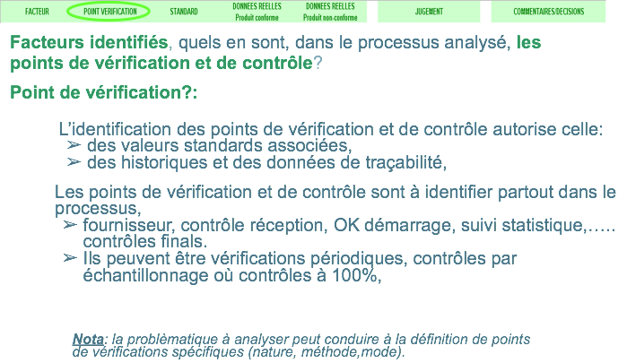
4 – Les étapes
D5 – Identifier les causes racines

Slide 73
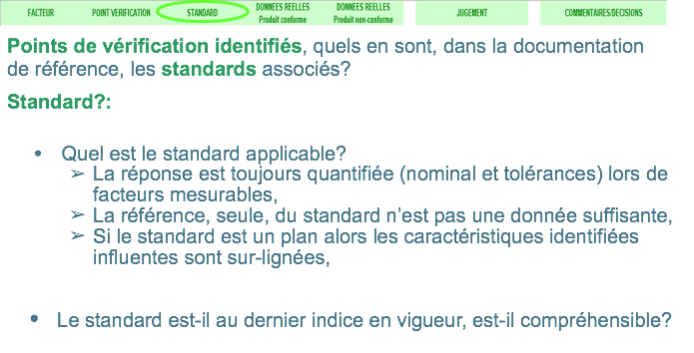
4 – Les étapes
D5 – Identifier les causes racines

Slide 74
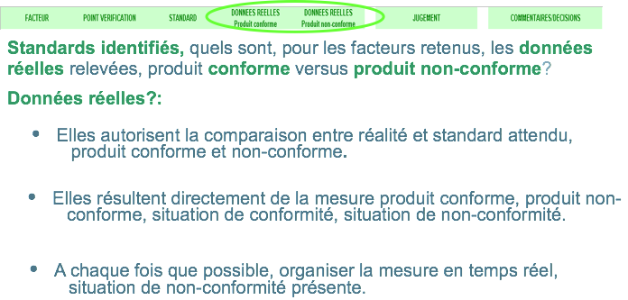
4 – Les étapes
D5 – Identifier les causes racines

Slide 75
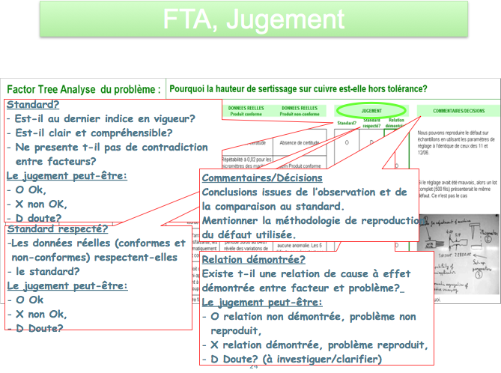
4 – Les étapes
D5 – Identifier les causes racines

Slide 76
4 – Les étapes
D5 – Identifier les causes racines
Comment reproduire le défaut?
Demander à l’opérateur de reproduire le défaut présentant la même signature que le défaut analysé,
Observer le processus pour en capter les caractéristiques au moment de problèmes identiques (où similaires)
Changer de composants lors de composant suspecté,
Technique Shainin: Permutation non aléatoire de composants
Fabriquer des produits aux caractéristiques identiques à celles du produit défectueux,
Technique Shainin: Permutation non aléatoire de variables
Fabriquer des produits selon un processus aux caractéristiques suspectes légèrement déviées.

Slide 77
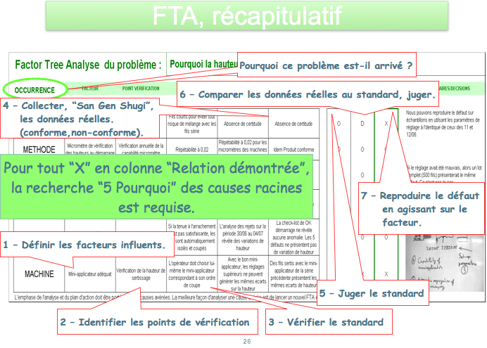

Slide 78
B. Méthodologie 8D et outils associés
4 – Les étapes
D5 – Identifier les causes racines
5 Pourquoi
Cause(s) directe(s) identifiées = > analyse des 5 Pourquoi (5 Why)
(outil simple à utiliser qui permet de clarifier la cause racine)
3 types de causes racines :
- cause racine technique
- cause racine systémique
- cause racine management
Posez-vous autant de “Pourquoi” que nécessaire !

Slide 79
B. Méthodologie 8D et outils associés
5 POURQUOI ?
4 – Les étapes
D5 – Identifier les causes racines
Identifier la cause racine
1
2
3
Q : POURQUOI la machine s’est-elle arrêtée?
R : Elle a disjoncté !
Résolu par:- Ré enclenche le disjoncteur?
Q : POURQUOI a-t-elle disjoncté ?
R : Pas assez d’huile dans l’arbre de la pompe!
Résolu par :- Plus d’huile?
Q : POURQUOI manquait-il de l’huile?
R : La pompe à huile est inefficace!
Résolu par :- Nouvelle pompe ?
Notes:
Example each moves the example along to the next stage
Talk around the steps..

Slide 80
4
5
Q : POURQUOI la pompe est inefficace?
R : L’axe de la pompe s’est enrayé!
Résolu par :- Changer l’arbre?
Q : POURQUOI l’axe s’est enrayé?
R : le filtre a bloqué l’arrivée d’huile!
Résolu par:- Nouveau filtre à huile?
Est-ce que “Nouveau filtre à huile” est réellement la cause racine ?
5 POURQUOI ?
Notes:
Example when the 5th why has been exposed the next highlights
the root cause.
An example may be to take the root cause back up to the the effect to ensure that it flows.

Slide 81
B. Méthodologie 8D et outils associés
4 – Les étapes
D5 – Identifier les causes racines
Valider la(les) cause(s) racine(s)
Une fois la ou les causes principales identifiées,
Reproduire le défaut de manière organisée pour vérifier l’identification des causes racines du problème :
injection des causes dans le processus,
déroulement du processus,
enregistrement des données,
vérification des résultats : le défaut doit être reproduit à l’identique.

Slide 82

B. Méthodologie 8D et outils associés
5 – Les étapes
D5 – Identifier les causes racines
Rechercher toutes les solutions possibles
Pour cette étape, re-valider la composition de l’équipe.
Pour chacune des causes, recherche exhaustive des solutions ou éléments de solutions qui permettent de supprimer la cause partiellement ou totalement, sans provoquer d’autres non-conformités.
créativité (cerveau droit)
mauvaise idée = idée non formulée
une mauvaise idée peut en générer une bonne !
Brainstorming

Slide 83

B. Méthodologie 8D et outils associés
4 – Les étapes
D5 – Identifier les causes racines
Rechercher et quantifier les critères de choix des solutions
Il faut énumérer et chiffrer l’ensemble des critères de choix (qualifient les caractéristiques que l’on attend de la solution) – partie gauche du cerveau.
Matrice de décision
Délai
Coût
Faisabilité
Performance
Identifier les critères majeurs considérés comme éliminatoires.

Slide 84
B. Méthodologie 8D et outils associés
4 – Les étapes
D5 – Identifier les causes racines
Confronter les solutions aux critères et choisir la solution
Un premier tri sera fait à partir des critères éliminatoires : pour chaque critère de ce type, éliminer les solutions non satisfaisantes de la liste.
Pour les solutions restantes, il faut dégager la solution la meilleure à mettre en œuvre par rapport aux critères.
Matrice de décision

Slide 85
B. Méthodologie 8D et outils associés
4 – Les étapes
D5 – Identifier les causes racines
De manière plus pragmatique :
La meilleure solution est souvent celle en relation logique démontrée avec la cause racine identifiée.

Slide 86
B. Méthodologie 8D et outils associés
4 – Les étapes
1
Décrire - Clarifier
2
Constitution du Groupe de Travail
≤ 2 jours
3
Contre(s)-Mesure(s) Immédiate(s)
4
Localiser la Source de la Cause – Identifier les Causes Probables
≤ 7 jours
5
Recherche des causes racines (facteurs probables, facteurs prouvés, 5P, causes racines)
6
Actions correctives
≤ 30 jours
7
Résultat -Suivi de l’efficacité
8
Transversalisation – leçons retenues – Actions préventives mises en place

Slide 87



B. Méthodologie 8D et outils associés
4 – Les étapes
D6 – Actions Corrective : Dérouler le plan d’action
Mettre en œuvre la solution
Établir le planning de mise en œuvre en précisant bien pour chaque action qui en est responsable et quel est le délai de réalisation.
Plan action
Informer les personnes impliquées dans le plan d’actions afin de les convaincre du bien fondé des décisions prises et faciliter la mise en œuvre de la solution.
Diffusion du rapport 8D aux personnes chargées de mettre en place les solutions retenues et validées.
Appliquer la solution.
Notes:
On arrive avec 2 valises de plan d’actions et on passe son temps à les reporter.

Slide 88
B. Méthodologie 8D et outils associés
4 – Les étapes
1
Décrire - Clarifier
2
Constitution du Groupe de Travail
≤ 2 jours
3
Contre(s)-Mesure(s) Immédiate(s)
4
Localiser la Source de la Cause – Identifier les Causes Probables
≤ 7 jours
5
Recherche des causes racines (facteurs probables, facteurs prouvés, 5P, causes racines)
6
Actions correctives
≤ 30 jours
7
Résultat -Suivi de l’efficacité
8
Transversalisation – leçons retenues – Actions préventives mises en place

Slide 89

B. Méthodologie 8D et outils associés
4 – Les étapes
D7 – Résultat : Suivi de l’efficacité
Suivre la solution
Suivre le bon respect des délais de mise en œuvre de la solution, mais surtout la non réapparition de l’effet ; c’est à dire suivre la robustesse de la solution.
Suivre l’évolution des résultats :
pour constater l’atteinte des objectifs ou l’apparition de dérives
vérifier l’atteinte des objectifs économiques
QOS

Slide 90

B. Méthodologie 8D et outils associés
4 – Les étapes
D7 – Résultat : Suivi de l’efficacité
Mise en place de la solution robuste
Suivre la solution
QOS
Performance globale
Nouveau défaut

Slide 91
B. Méthodologie 8D et outils associés
4 – Les étapes
1
Décrire - Clarifier
2
Constitution du Groupe de Travail
≤ 2 jours
3
Contre(s)-Mesure(s) Immédiate(s)
4
Localiser la Source de la Cause – Identifier les Causes Probables
≤ 7 jours
5
Recherche des causes racines (facteurs probables, facteurs prouvés, 5P, causes racines)
6
Actions correctives
≤ 30 jours
7
Résultat -Suivi de l’efficacité
8
Transversalisation – leçons retenues – Actions préventives mises en place

Slide 92
B. Méthodologie 8D et outils associés
4 – Les étapes
D7 – Actions Préventives
La standardisation empêche le retour aux conditions antérieures une fois que l’amélioration a été menée et que ses résultats ont été vérifiés..
La standardisation est la prévention de la récurrence.
Enregistrement de la résolution du problème en vue d’alimenter la base de donnée du plan d’expérience
Recherche des autres secteurs d’activité dans lesquels la solution peut-être mise en place
Actualisation documentaire
Notes:
Important d’étendre au reste du processus.
Lors de l’étude de cas, les 3 causes sont :
Defauts de fermeture sur la ligne 3 qui fait augmenter la température
Méthode de contrôle des trou tridim et tampon
Moule deformé car non pas de maintenance dessus.

Slide 93

B. Méthodologie 8D et outils associés
4 – Les étapes
D8 – Actions Préventives
Cloturer , féliciter l’équipe
A ce stade le problème est considéré comme résolu. Les solutions validées, vérifiées et pérennisées sont approuvées, en particulier par les membres de la direction dont l’autorité est requise.
Diffusion finale du rapport en particulier aux membres de la direction concernée par le problème initial et par l’installation des solutions finales.
L’animateur remercie l’équipe de la résolution et la dissout.

Slide 94
I
a
n
d
M
R
C
h
a
r
t
f
o
r
:
%
P
D
P
Time
s
3
5
U
C
L
=
3
4
.
2
1
l
N VA Time
a
u
d
3
0
M
U
=
2
9
.
8
5
i
v
i
d
n
I
2
5
L
C
L
=
2
5
.
4
9
Takt
ANALYSE DES PROCESSUS
O
b
s
e
r
v
a
t
i
o
n
0
2
0
4
0
6
0
8
0
1
0
0
1
2
0
1
4
0
Time
e
7
g
6
n
5
U
C
L
=
5
.
3
5
6
a
R
4
g
3
n
i
v
2
A
B
C
D
E
o
R
=
1
.
6
3
9
M
0
1
L
C
L
=
0
.
0
0
0
Lean Enterprise
Example
Input
Output
Analyse des Indicateurs
 MAJ du Plan Amélioration Continue
“Pas d’amélioration sans mesure”

Slide 95

Est-ce la fin?
L’amélioration Continue ne s’arrête jamais
Notes:
Talk around and through the slide,
Ask if they have used 5 why’s before and if so expand upon this.
Fault tree is a flow chart diagram

Slide 96
C. Etude de cas – Action terrain
La démarche
Un cas « réel » et d’actualité
Du rappel de la théorie à la mise en pratique terrain immédiate
Vous êtes les acteurs, je suis le « coach »

Slide 97
D Déploiement / Mise en place
QRQC ligne
Le QRQC LIGNE met en place des actions pour résoudre
Le problème immédiatement
Détection
Boites rouges
Vérification
Confirmation des actions
QRQC
LIGNE
Communication
Tableau
Plan d’Action
Analyse
Arrêter la ligne
Pour analyser

Slide 98
D Déploiement / Mise en place
QRQC UAP
Le QRQC UAP assigne les actions pour résoudre les problèmes
Majeurs non résolus sur la ligne
Détection
Sélectionner les 3 problèmes majeurs
Vérification
Indicateurs
QRQC
UAP
Communication
Fiche assignation
du problème
Analyse
PDCA (ou 8D)

Slide 99
D Déploiement / Mise en place
QRQC SITE
Le QRQC UAP assigne les actions pour résoudre les problèmes
Rencontrés par les clients
Détection
Toutes les réclamations
Vérification
Actions San Gen Shugi
QRQC
UAP
Communication
Fiche assignation
du problème
Analyse
PDCA (ou 8D)

Slide 100
Merci pour votre attention

